Slide 1
Приёмы использования исследовательского метода на уроках русской литературы

Slide 2

Тема:
«Мне хочется в этом романе показать хотя с одного боку всю Русь» (обобщающее значение образов помещиков в поэме Н.В.Гоголя «Мёртвые души»)

Slide 3
№п/п | Задание | Исследование
Индивидуальные задания исследовательского типа
1. | Название «Мёртвые души» как яркий пример оксюморона | Найти определение и примеры оксюморона («Живой труп» Л.Н.Толстой, «Горячий снег» Ю. Бондарев Айзек Азимов «Конец вечности», фильм М.Захарова «Обыкновенное чудо» фильм Джеймса Кемерона «Правдивая ложь»).
2. | Говорящие фамилии в русской литературе | Сообщение о говорящих фамилиях в произведениях классиков русской литературы: А.Грибоедов (Фамусов, Молчалин, Скалозуб, Чацкий), Д.Фонвизин (Милон, Правдин, Стародум , Софья, Скотинин, Простаковы, Вральман), Н.Гоголь (Хлестаков, Ляпкин-Тяпкин), А.Чехов (Овсов) и проч.

Slide 4
№п/п | Задание | Исследование
Групповые задания исследовательского типа
3. | Составить психолого-цветовые портреты помещиков | С помощью красок создать цветовую характеристику героя, обосновав выбор цвета
4. | Герб помещика | Создать герб помещика, обосновав выбор
5. | Составить цитатную характеристику героя | Сделать подборку цитат, характеризующих героя

Slide 5

Эпиграф
«Без пользы жить - безвременная смерть»
(Гёте)

Slide 6


Задачи:
способствовать формированию умений самостоятельно находить решение поставленной проблемы, расширив и углубив тем самым представления учащихся о героях поэмы;
способствовать развитию творческого мышления и быстроте логической реакции;
воспитывать неприятие отрицательных качеств человека, умение разбираться в людях.

Slide 7
если Гоголь показал в своей поэме всю Русь, то можем ли мы утверждать, что такие типажи присущи всему русскому народу и существуют сейчас?
Гипотеза:

Slide 8
Памятка для характеристики героев
Первое впечатление о героях.
Особенности внешности, манеры поведения и речи, отношение к окружающим, к хозяйству.
Любимое занятие.
Жизненные цели.
Отношение помещиков
к предложению Чичикова.

Slide 9
ЧИЧИКОВ
КОРОБОЧКА
накопительство
НОЗДРЁВ
лживость
СОБАКЕВИЧ
прижимистость
ПЛЮШКИН
бережливость
МАНИЛОВ
деликатность

Slide 10

Позиция :я считаю, что…
Объяснение: потому что…
Пример: я могу доказать на примере
Следствие: исходя из этого, делаю вывод…

Slide 11
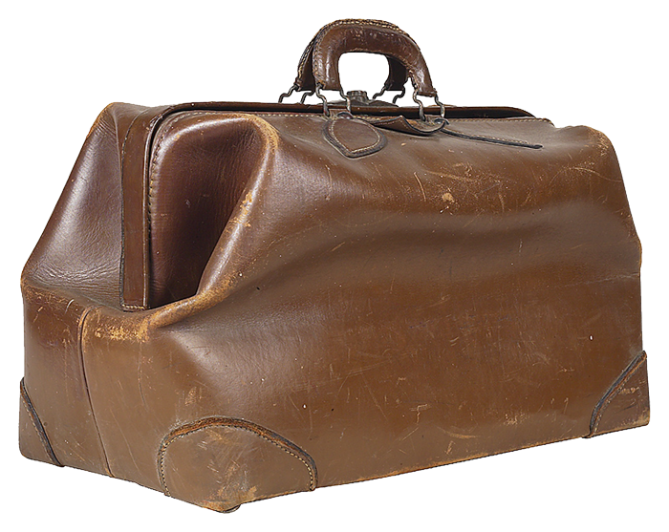
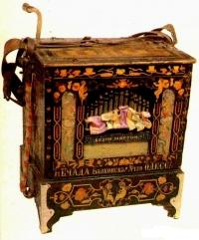
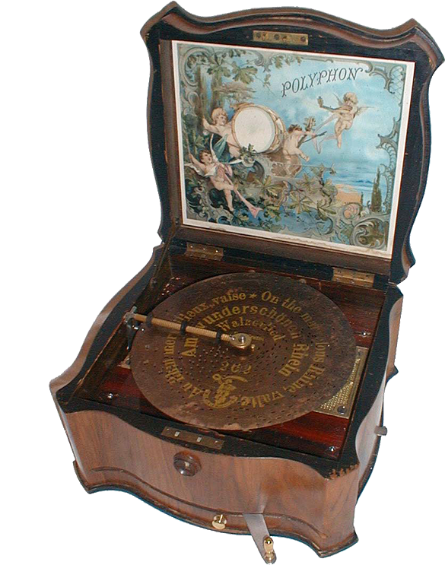
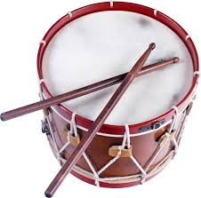
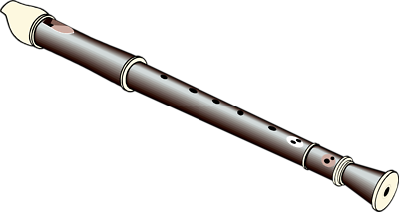


Slide 12
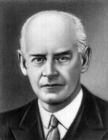
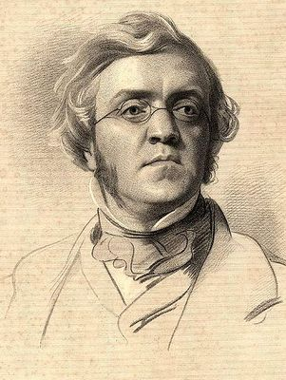


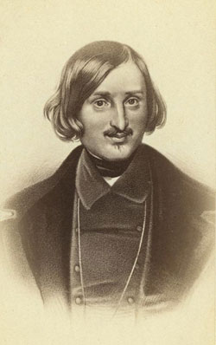

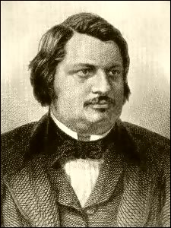



Slide 13
Загадка о Собакевиче
Крепкий, а не кулак,
Грубый, а не хулиган,
Обжора, а не Гаргантюа
Плут, а не лиса.
Загадка о Руси
Прекрасная, а не девушка,
Великая, а не императрица,
Немощная, а не старуха,
Любимая, а не женщина.

Slide 14
Ч
еловек всегда предполагает
И
стремится превозмочь себя,
Ч
ерез тернии он к звёздам воспаряет,
И
подмять желает мир весь под себя.
К
ованый сапог стучит о землю,
О
хватить хотим весь шар земной,
В
ертим жизнь и веру тоже вертим...

Slide 15
И
нтерес
С
отрудничество
С
тимул
Л
юбознательность
Е
динство
Д
оказательность
О
перативность
В
ариантность
А
налитика
Н
овшество
И
ндивидуальность
Е
сли долго мучиться, что-нибудь получится…

